Slide 1
Dependency Injection in .net
Francesco Sillani
Software architect
Remira Italia S.R.L.

Slide 2
Cosa si intende per Dependency Injection?
Se lo dovessi spiegare al di fuori del contesto dello sviluppo software:
«Hai fame e vuoi mangiare. Se ti alzi e prendi da solo il cibo dal frigo… portresti dimenticarti di chiuderlo, potresti prendere qualcosa di scaduto, potresti urtare qualcosa e farlo cadere, potresti cercare qualcosa che non hai…
La dependency injection è sedersi, dire «voglio mangiare» e qualcuno ti porta e ti serve da mangiare»
… è come avere un maggiordomo software

Slide 3
Seriamente… cosa si intende per Dependency Injection?
È un software design principle che ci permette di disaccoppiare le varie parti del nostro codice (loosely coupled code)
Cosa si intende per «disaccoppiare»? Renderle indipendenti l’una dall’altra

Slide 4
Separation of concerns
Il software dovrebbe essere suddiviso in parti più piccole e specifiche che interagiscono tra di loro (tramite contratti), e non un unico monolite che si occupa di tutto
Occorre individuare quali sono le varie parti necessarie al nostro software per funzionare (che dipendono da cosa deve fare), separarle (i.e. implementare in classi diverse) e farle interagire tra di loro
Un esempio classico di suddivisione:
User Interface
Logica applicativa (le «regole» del nostro software)
Strato di persistenza (e.g. interazione con un database)

Slide 5
Encapsulation
I vari componenti devono poter essere modificati internamente senza impattare su chi li utilizza
Ovviamente se la natura della loro interazione cambia (i.e. se cambia il contratto) è ovvio che un impatto ci sarà
Lo stato di un oggetto può essere modificato solo attraverso il “contratto” (metodi e/o property) che esso espone (no accesso diretto allo “stato interno”)
Uno “stato globale” può essere condiviso tra più oggetti soltanto se è readonly. Se potesse cambiare non si avrebbe la garanzia che, una volta letto, questo si mantenga costante per tutto il period di esecuzione

Slide 6
Dependency inversion
Molte applicazioni (del passato) sono scritte in modo tale che le dipendenze a tempo di esecuzione coincidono con quelle a tempo di compilazione, creando una “dipendenza diretta”
se la classe A chiama un metodo di una classe B, e questa chiama un metodo della classe C allora per compilare la classe A ho bisogno di compilare la classe B, che per essere compilata ha bisogno che sia compilata la classe C

Slide 7
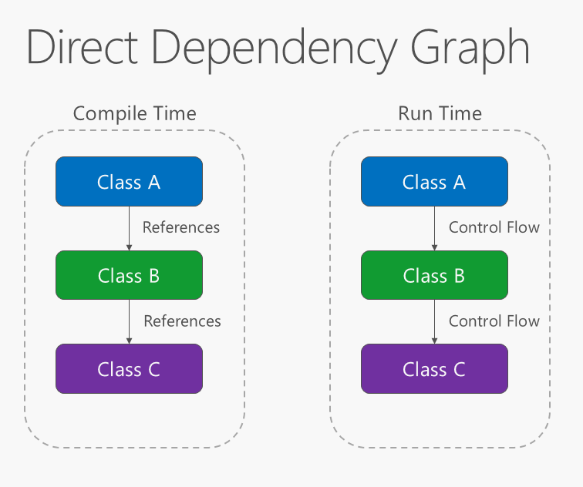

Slide 8
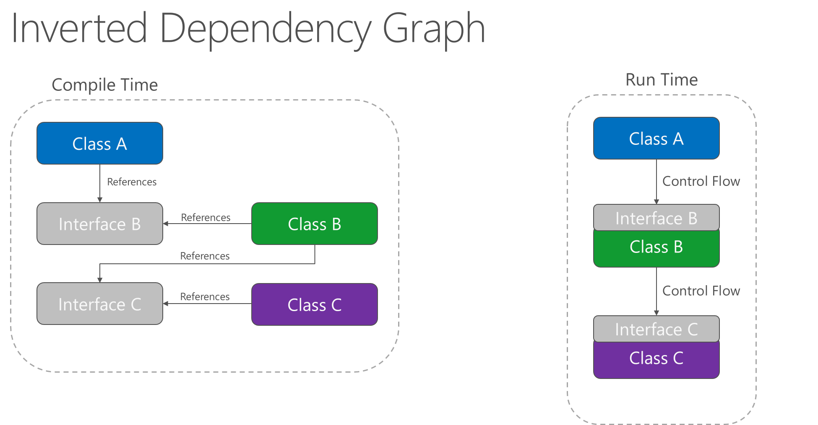

Slide 9
Come si applica il principio di dependency inversion?
Notiamo che l’interazione tra A e B, e tra B e C rappresenta di fatto un “contratto” ben definite
A un “contratto” facciamo corrispondere un’interfaccia
B/C implementa l’interfaccia (il contratto) richiesto da A/B
Qui si inverte la dipendenza, B/C ora dipende dal contratto
A/B non dipende direttamente con B/C, ma dal contratto tra A/B e B/C (e viceversa)
L’introduzione delle interface (contratti) rende possible cambiare facilmente chi le implementa senza alterare chi le utilizza

Slide 10
Explicit dependencies
Classi e metodi devono rendere esplicite le loro dipendenze (i.e. gli oggetti con cui collaborano per funzionare come previsto)
Esplicitare le dipendenze nel costruttore è un buon modo di comunicare all’utilizzatore quali sono le necessità della classe e impedisce di costruire oggetti “manchevoli”
Altrimenti il “client” della nostra classe potrebbe istanziare un oggetto senza sapere che mancano delle dipendenze necessarie al suo corretto funzionamento

Slide 11
Single responsibility
Un oggetto/classe deve avere al più una responsabilità, e lo svolgimento di questa responsabilità è l’unica ragione valida per modificarlo
… a furia di “separare i compiti” si arriva a questo
Questo principio aiuta a produrre sistemi software disaccoppiati e modulari, dal momento che nuovi comportamenti (responsabilità) possono essere aggiunti implementando nuove classi senza cambiare quelle esistenti

Slide 12
Persistence ignorance
Persistence ignorance (PI) si riferisce a tipi (classi) che devono essere persistiti, ma il cui codice non è influenzato dalla tecnologia di persistenza
L’aspetto positive è che questo tipo di classi possono essere persistite in modi differenti (cambia solo l’implementazione dello strato di persistenza) senza impattare su chi le utilizza (lo strato di business logic)
Lo strato di persistenza può cambiare nel tempo (e.g. cambia il tipo di database utilizzato)
L’applicazione potrebbe dover supportare dinamicamente diversi strati di persistenza (e.g. una cache e un database)
Classi con le seguenti caratteristiche potrebbero non essere PI:
Richiedono di implementare una classe base e/o una interfaccia
Sono responsabili di persistere se stesse
Utilizzano attributes specifici della persistenza

Slide 13
Benefici del loose coupling
Facile da estendere
Si aggiungono nuove implementazioni senza modificare quelle esistenti
Facile da testare
L’utilizzo di interfacce (contratti) per specificare le dipendenze esterne di una classe consente di testarne il comportamento senza dipendere dalle implementazioni concrete, utilizzate a runtime.
Si possono utilizzare dei «mock» (implementazioni ad-hoc per i test) per soddisfare le dipendenze di una classe
Facile da manutenere
A meno che non cambi il «contratto», i vari attori possono essere modificati indipendentemente l’uno dall’altro
Agevola la parallelizzazione dello sviluppo
I «mock» possono essere utilizzati anche per portare avanti un componente anche se le implementazioni reali delle sue dipendenze non esistono ancora, dopotutto è il contratto (l’interfaccia) che conta

Slide 14
Ma come gestiamo tutto questo?
Abbiamo segmentato correttamente tutti i componenti della nostra applicazione
…abbiamo segmentato ulteriormente applicando l’Single Responsibility Principle
Tutti i costruttori esplicitano chiaramente le dipendenze delle nostre classi
Abbiamo disaccoppiato tra loro le classi facendole interagire tra loro solo tramite interfacce ben definite
… ora non resta che fare in modo che tutte le dipendenze siano soddisfatte in maniera corretta

Slide 15
…Dependency Injection
Con la dependency injection si delega a un oggetto chiamato container la responsabilità di creare per noi gli oggetti, chiamando la dispose quando necessario, risolvendo al tempo stesso le loro dipendenze
Quello che dobbiamo fare è configurare il container specificando quali sono le implementazioni concrete dei vari contratti

Slide 16
Inversion of Control
Si realizza così quella che viene chiamata Inversion of Control (IoC). Anziché adottare un modello in cui il programmatore è:
responsabile di creare e «montare» tra di loro gli oggetti
Ogni modifica che concerne la creazione degli oggetti e delle loro dipendenze è a carico del programmatore
chiamare la Dispose, se implementata, su un oggetto quando questo non serve più
Ci si può dimenticare di farlo, causando problemi anche seri (connessioni che rimangono aperte, porte inutilizzabili, file inaccessibili, database bloccati)
Si adotta un modello un cui:
Gli oggetti sono creati esternamente, fuori dal nostro controllo, «pronti all’uso»
I cambiamenti alle implementazioni, anche se riguardano costruttori e nuove dipendenze sono gestiti dal container
Vengono automaticamente «disposed» quando non servono più
Siamo certi che la Dispose verrà sempre chiamata

Slide 17
Dependency injection in .net
.net ce l’ha built-in (IServiceCollection)
L’implementazione è a sua volta pluggabile, può essere infatti sostituita con una custom. Esistono molte alternative, vedremo Autofac
Queste sono le responsabilità del container:
Registrazione: espone un API (dei metodi) per configurare/mappare classi e/a interfacce
Risoluzione delle dipendenze: quando deve creare un oggetto utilizza la configurazione precedente per istanziare correttamente le sue dipendenze, iniettandole nel costruttore (albero di dipendenze)
Disposition: gestisce il ciclo di vita degli oggetti da lui creati, chiamando il metodo Dispose se necessario

Slide 18
Dependency injection in .net (continua)
In .net le dipendenze sono chiamate «services» (da qui il nome IServiceCollection per il container)
Esistono 2 tipi di servizi:
Framework: registrati automaticamente da .net, sono sempre quindi disponibili
Application: servizi specifici di una applicazione. Sono le nostre classi, e vanno registrate esplicitamente nella service collection per poter essere utilizzate
È piuttosto comune che si vengano a creare vere e proprie catene di dipendenze tra i servizi: ogni dipendenza può avere a sua volta altre dipendenze, e così via. Il container gestisce l’intera catena (albero) e restituisce un servizio completamente “riempito”. Questa catena viene chiamata dependency tree, dependency graph, o object graph

Slide 19
Service lifetime
Transient (sempre nuova istanza): ogni volta che il container risolve una dipendenza dal servizio crea una nuova istanza. IServiceCollection.AddTransient
Possono esistere istanze multiple del servizio
Singleton (singola istanza): la prima volta che il container deve risolvere una dipendenza dal servizio crea una istanza, e da lì in poi utilizzerà sempre quella. IServiceCollection.AddSingleton
Esiste una sola istanza del servizio
Scoped (singola istanza per ambito): all’interno di un ambito (scope) il container utilizza la stessa istanza per risolvere una dipendenza dal servizio. Più ambiti possono coesistere.
Esempio classico di «scope» è una request http: in una WebAPI è possibile creare un’istanza di un determinato servizio ad ogni richiesta di un client
Possono esistere istanze multiple del servizio, ma appartengono a scopes diversi

Slide 20
Attenzione!
In un albero di dipendenze… i lifetime dei vari «pezzi» sono indipendenti l’uno dall’altro. Questo può portare a situazioni anomale
Un servizio registrato come singleton non deve dipendere da uno registrato come scoped (e in certi casi neanche se transient): il servizio scoped potrebbe non funzionare correttamente dopo che lo scope a cui appartiene non esiste più.
Un servizio transient o scoped può dipendere da uno singleton
Un servizio transient o scoped può dipendere da uno scoped

Slide 21
Metodi per registrare i servizi
Metodo | Dispose | Impl. multiple | Parametri
AddTransient<IService,Implementation>() AddScoped<IService,Implementation>() AddSingleton<IService,Implementation>() | Si | Si | No
AddTransient<IService,Implementation>(sp => new Implementation()) AddScoped<IService,Implementation>(sp => new Implementation()) AddSingleton<IService,Implementation>(sp => new Implementation()) | Si | Si | Si
AddTransient<Implementation>() AddScoped<Implementation>() AddSingleton<Implementation>() | Si | No | No
AddSingleton<IService>(new Implementation()) | No | Si | Si
AddSingleton ()(new Implementation()) | No | No | Si

Slide 22
Metodi per registrare i servizi (continua)
I metodi precedenti permettono di registrare più implementazioni per lo stesso tipo di servizio
Se esistono registrazioni multiple per un IService, viene utilizzata l’ultima
Se si risolve (i.e. se la classe dipende da) un IEnumerable<IService>, vengono restituite tutte le implementazioni in ordine di registrazione
Il framework mette a disposizione le varianti “TryAdd<Lifetime>” che registrano un servizio solo se un’altra implementazione non è già stata registrata
I mezzi per configurare la service collection sono flessibili, ma hanno delle limitazioni:
I servizi vanno configurati uno per uno
Non è immediato gestire più implementazioni dello stesso servizio. Si può volere ad esempio che l’implementazione cambi in funzione del “contesto” in cui il servizio viene utilizzato

Slide 23
Implementare servizi «orientati» alla DI
Evitare classi statiche stateful e membri statici nelle classi. Utilizzare servizi singleton
Evitare di istanziare i servizi da cui si dipende direttamente all’interno del metodo che li utilizza. In questo modo si crea una dipendenza diretta tra il metodo e una particolare implementazione del servizio
I servizi devono essere piccoli e facilmente testabili
Se una classe ha molte dipendenze (>5) probabilmente sta violando il Single Responsibility Principle (SRP)

Slide 24
Disposal of services
Il container è responsabile del ciclo di vita degli oggetti da lui creati, e chiama il metodo Dispose se l’oggetto implementa IDisposable. Il developer non deve chiamare Dispose sugli oggetti che sono stati creati dal container
Per quanto riguarda i servizi che non sono stati creati dal container:
Non viene chiamato automaticamente Dispose.
Spetta al developer chiamare Dispose
DI con IDisposable
Non registrare tipi IDisposable come transient
Non risolvere implementazioni transient IDisposable nello scope “radice” (quello principale che rappresenta l’applicazione stessa). Può causare memory leaks
Dipendere da un IDisposable non implica essere a propria volta IDisposable, dato che dependency via DI doesn't require that the receiver implement IDisposable itself. The receiver of the IDisposable dependency shouldn't call Dispose on that dependency.
Use scopes to control the lifetimes of services. Scopes aren't hierarchical, and there's no special connection among scopes.

Slide 25
Guidelines (Do/Don’t)
I servizi singleton dovrebbero essere thread-safe. Anche le dipendenze di un servizio singleton dovrebbero esserlo (anche se dipende da come il servizio singleton utilizza la dipendenza transient)
La risoluzione delle dipendenze basata su Task (async/await) non è in supportata: C# non supporta costruttori asincroni
I dati non dovrebbero essere persistiti nel container
I servizi non devono essere utilizzati attraverso membri statici
Non chiamare mai direttamente i metodi del container che forniscono le istanze (e.g. GetService<IService>()). Questo si chiama “service locator” ed è un antipattern
I servizi Disposable transient non devono essere risolti dal container root (quello principale dell’applicazione). Questo container chiamerà Dispose allo shutdown dell’applicazione, generando possibili memory-leaks.

Slide 26
Anti-patterns
Quando si registra un servizio transient/scoped che implementa IDisposable, questo viene disposto dal container non appena lo scope in cui è stato creato cessa di esistere (e.g. fine di una request):
Tutto dipende dalla durata dello scope. Normalmente sono relativamente “brevi” (e.g. una request http), ma c’è uno scope, detto root scope che dura per tutto il tempo di esecuzione dell’applicazione. Se la dipendenza IDisposable viene create all’interno di questo scope verra disposta all’uscita dell’applicazione, causando possibili memoryleak
Utilizzare impropriamente i Task può causare deadlocks, specialmente all’interno di un container di DI
Evitare la "captive dependency“ (dipendenza forzata): è una disattesa del lifetime configurato per un servizio, e si verifica quando servizi con un ciclo di vita lungo (singleton) dipendono da servizi con un ciclo di vita più breve (transient).
Esempio: Foo dipende da Bar, Foo è singleton mentre Bar è scoped/transient. In questa situazione un Bar iniettato dentro Foo durerà per tutta la durata dell’applicazione, più di quanto il suo lifetime prevede. Se poi Bar è IDisposable Foo potrebbe ritrovarsi con una istanza inutilizzabile

